Slide 1
演說1407三國志的世界 講者： 掌門
《三國志的世界》(2005)
By
金文京

Slide 2
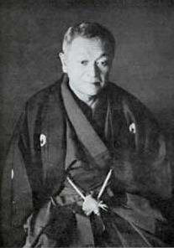
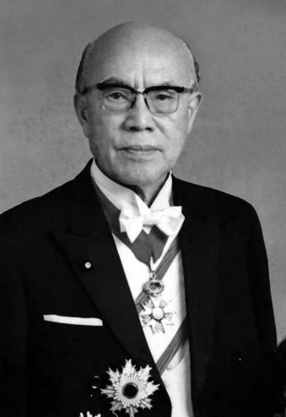
緒言
日本人治中國歷史一向是行家裡手，自戰前 內藤湖南和宮崎市定 創立“京都學派”，倡議以「東亞史」為治史單元 (註：日文稱「東洋史」。)，學風鼎盛，歷久常新。 它的基本理念認為 “漢字文化圈” 是漢族人於上古之世獨自生成的，接受遠方文化傳播之力甚少，因而高度獨立且完整。 反之，這強勢文化的幅射力卻甚大，涵蓋範圍遍及全部東亞洲，而以 中日韓越南 四國為軸心。 即是之故，研究這個大範圍的歷史便應放置在“漢字文化圈”的框架下進行，而以多邊互動的視角考量之。**
最近日本 “講談社”出版了一套以東亞史理念撰寫的中國通史，全套十冊，均由一流高手担綱。 廣西師範大學出版社將之譯成中文，取名“中國的歷史” 系列。
內藤湖南
宮崎市定

Slide 3
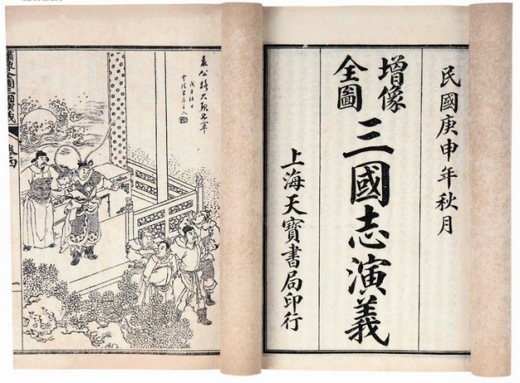
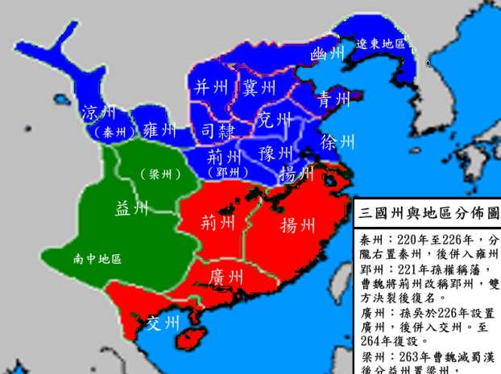
演義與正史
《三國志的世界》是該系列的第四冊，由京都大學教授 金文京著述。有趣的是金教授屬文學部，專長研究《三國志演義》！金教授從《演義》入手，帶出與正史的異同，然後究其道理，引入史學正題，起承轉合之間趣味十足。
演義對正史的扭曲，反映出宋明理學觀念擠壓政治意識形態造成的形變。**** 理學獨尊之後，整個漢文化圈偏頗於道德主義，而《演義》正好是這種心態的一面鏡子，同時又是一服催化劑！
《三國志》以魏為正統，蜀吳為割據；而《演義》則奉蜀為傳承漢室，斥曹魏為篡位亂臣。至於東吳，兩書都把她當成配角，其實她的國祚反而最長。

Slide 4
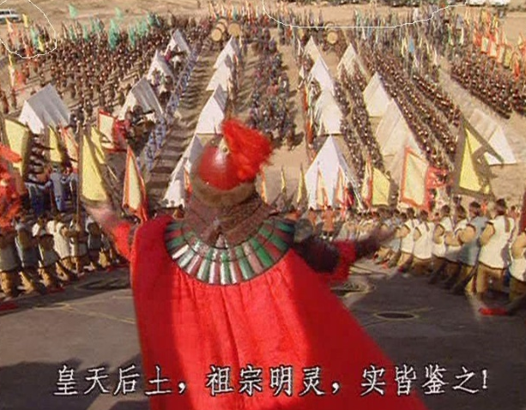
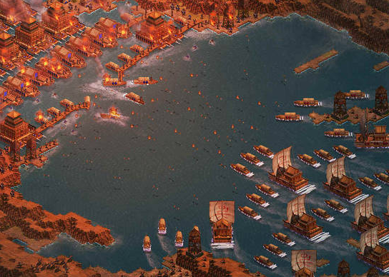
演義與正史
《演義》的種種虛構，例如抹黑曹操人格，溢美諸葛關張趙的忠義才能，把東吳人物全面矮化，全都服從 “貶魏抑吳揚蜀”這一戰略布局。**** 如此，將演義與正史參照，就有了心態史方面的意義。
舉例：a《演義》的第一個大型虛構情節是 “十八路諸侯討伐董卓”，把它描繪成一場“正邪之戰” ，其實那根本上不過是一場“關西軍閥對抗關東軍閥”的戰爭。
b諸葛亮是《演義》瘋狂吹捧的人物，把“隆中對”說成是法眼無雙。其實真正高瞻遠矚，臨機設局的大戰略家是 魯肅，整個“赤壁之戰”是由他規劃主導的。
十八路諸侯討伐董卓
赤壁之戰

Slide 5
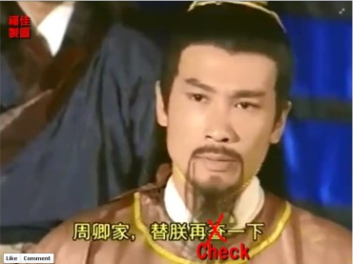
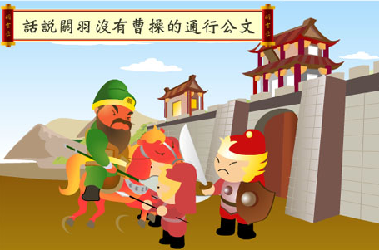
演義與正史
還有一點極其有趣，現代的編劇家撰寫歷史劇腳本的時候，因為對背境時代的情感語言習俗昧於認識，只好“舊瓶新酒”---- 把當代的填塞進去，觀眾看到的是齣“古裝現代劇”。 羅貫中也有這個難處！
舉例：a三國時代紙張剛發明未久，人們日常用的是竹簡和木簡。
b羅氏或許是南人，關二哥“過五關斬六將”的路綫圖是到不了劉大哥那處的；“六出祁山”的地理位置也錯漏百出。
古裝現代劇(你懂的)
過五關斬六將

Slide 6
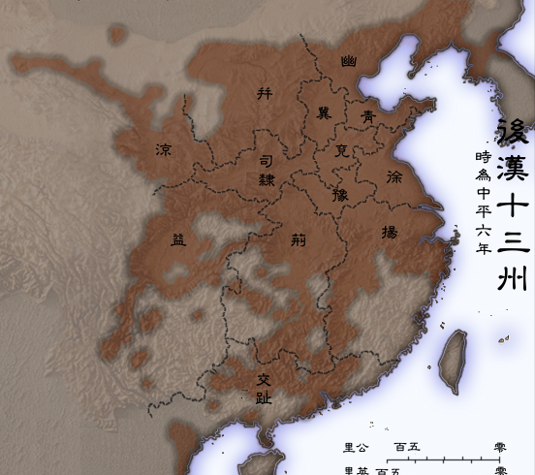
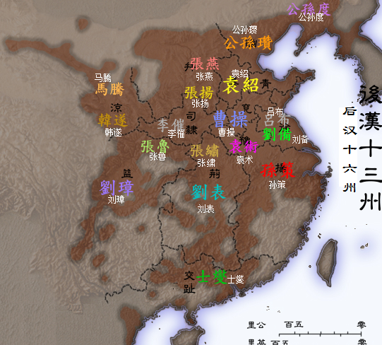
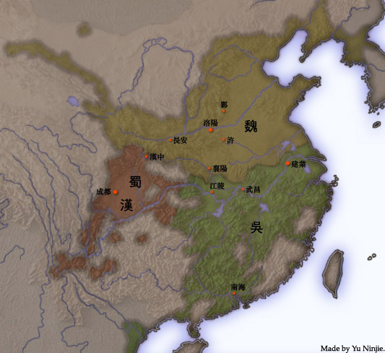
歷史轉折
三國時代：一般由公元189年董卓入京(洛陽)，漢失權柄， 計至280年孫皓降晉，吳亡，共九十一年。
晉室雖一統天下，卻沒法解決社會和政治上的結構難題，不旋踵亂起永嘉(311)。 到隋唐帝國(隋統一589)重開氣象，其間足有四百年之久。 吉朋 的史識搬來中國：“大漢是被自身的體重壓垮的。”準錯不了！ 三國時代在中國歷史上應該看作是漢帝國衰亡崩解的漫長過程的起始階段。
然則作為歷史轉折關頭，三國有何獨特之處以遺後世呢？

Slide 7
歷史轉折
首先，《演義》的開卷語「話說天下大勢，分久必合，合久必分。」描述出一種 “治亂興衰”「分合循環觀」。 三國時代是秦漢中華帝國建成以後第一次大分裂、大亂世。 這對漢民族靈魂的撼動，就好像西羅馬滅亡，歐洲墮入黑暗時代一般悲凉慘澹！
其實所謂“分合循環”並無事理之必然，**** 歐洲的土地面積和中國差不多，人民也同屬高加索人種印歐語系，但自從古羅馬於五世紀崩壞，就從未復歸一統。
中國則不然，隨著土地、人口和農業生產力的複合狀況此後數番分合。
「循環觀」影響中國政治文化極其深刻，中國人對“統一”和“治世”的執念去到無可救藥的地步！並且恒常有種大錯覺：“統一 等於治世”。***** 由這種執念推導出追求和維繫統一，是值得付出任何代價的；而分裂國家則是何等的罪無可恕！ 中國南北分殊這麼巨大而二千年來合為一國，除了“書同文，人同倫”的文化紐帶外，「循環觀」深植於潛意識亦是有力的原因！

Slide 8
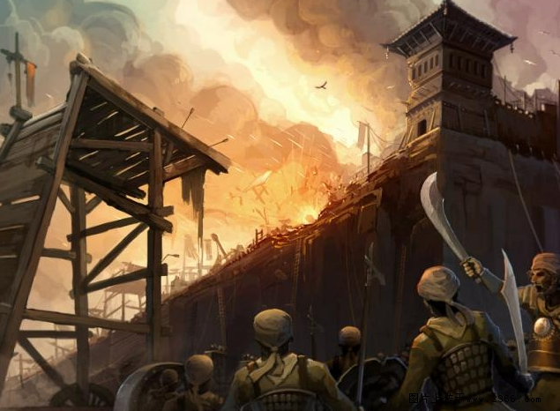
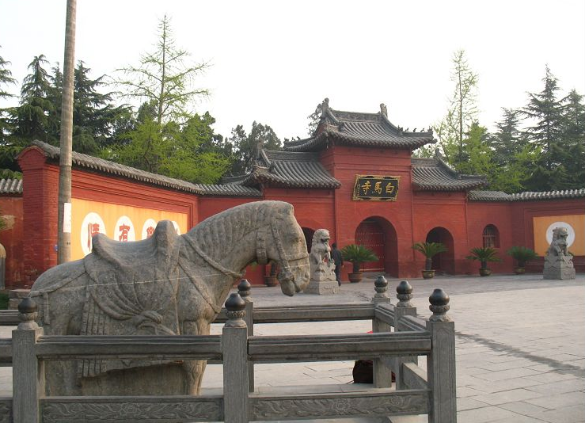
歷史轉折
再者，三國亂離，人口銳減，經濟極其貧乏，上至士大夫下至平民百姓精神均處於非常痛苦的狀態，這提供了大型宗教盛行的社會條件。***
「黄巾之亂」便是由“太平道”和“五斗米道”組織推動的。 魏晉南朝政治腐敗，士大夫崇尚黄老，清談避世，道教也就主導上層意識形態以迄隋唐。
佛教傳入中國始於 後漢明帝建白馬寺，起初只在士大夫當中作為黃老哲學的參照體系而得到認同。 北朝胡族政權(尤其北魏)為了平衡儒教，把佛教推上國教的位置。*** 隋唐盛世，“天臺”“華嚴”“禪”諸中土宗派面世，佛教成為中國上層文化的重要成份。
所謂“儒釋道”鼎立，便肇始於三國時代。

Slide 9
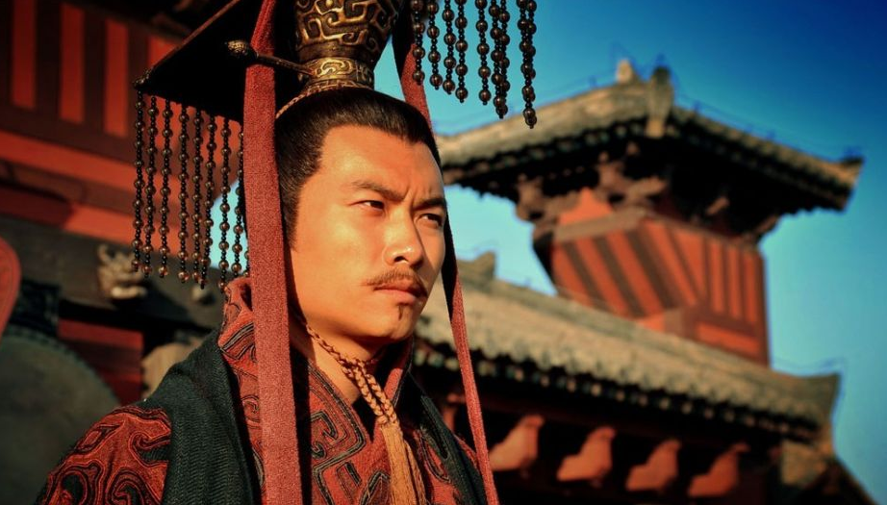
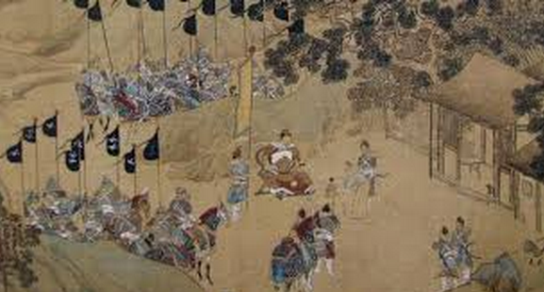
歷史轉折
其三, 政治上「正統論」的出現.
撇除傳說中的 “堯舜禪讓”, 魏文帝曹丕 實際上是中國歷史上第一個搞禪讓儀式的開國之君 (註: 王莽沒有搞過. ？), 直到宋太祖煞科, 八百年間 “禪讓” 鬧劇屢番上演.
禪讓背後的政治意識形態是「正統論」. “天無二日, 民無二主.” 正統論宣示: 同一時間, 中國只容許有一個王朝政權. 在現代語言來說, 便是「合法性」.***
陳橋兵變 黃袍加身

Slide 10
東亞史的精義
作者參照中日韓三國的政治史，對“外戚、宦官和儒士官僚”三種政治力量的變化消長，進行了比較分析，並且提出共通性解釋。
(甲)首先是外戚，中國外戚勢力獨盛於兩漢，自魏文帝曹丕下詔禁止其參政，即從政治舞台銷聲跡。 後世縱有許多太后臨朝，再也沒有大規模任用外戚集團。 日本和朝鮮則不然，外戚參政屢為常態。 平安時代的 藤原氏和鐮倉時代的 北條氏均長期擅權，近乎纂國；李氏王朝晚期的 安東金亦然。
考其因由，古時外戚之所以有力量，因為他們是地方豪族，王室有需要倚仗其勢力以統攝國家。 以后漢為例，光武帝 劉秀起於南陽，憑藉當地豪族 陰、鄧兩家和西北豪族 馬(援)、竇(融)、梁(統)三家的支持削平群雄，登上帝位，所以后漢的皇后多出此五家。
在專制政制未穩固確立之前，朝廷實際上是王室與諸豪族的共治集團，內裡以婚姻為紐帶，那麼豪族們當然有“參政權”了！ 當時得令的豪族早為之計，將女兒嫁入王室，便以 “外戚” 的面目壟斷朝政。***

Slide 11
東亞史的精義
曹魏以後，王室逐漸轉向任用儒士官僚治國，儒家思想厲行父權主義，***** 極其戒懼母系掌握權力，便從意識形態層面連根拔除外戚參政權。 唐朝致力於平抑豪門，宋以後純任儒士，外戚遂無東山再起的機會。
與之對比的是，日本雖於“大化改新”(646年) 師法中國，但引入的只是國家律令和崇拜形式的佛教，並不積極汲取儒家思想。 朝鮮之崇儒遠踰日本, 但兩國均未能徹底清洗社會中的母系結構, 豪族透過與王室婚姻而操控政局在歷史上成為家常便飯.
要點是: 豪族政治導致外戚擅權,**** 而非當上外戚便能擅權.

Slide 12
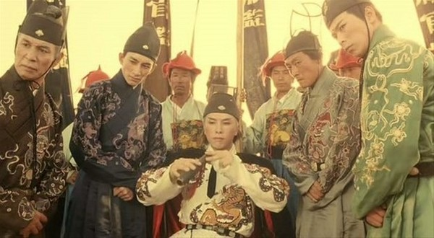
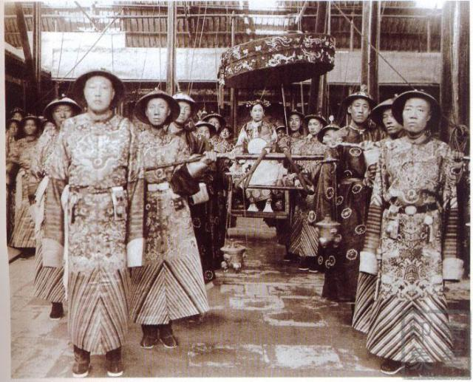
東亞史的精義
(乙) 其次是宦官。在中國政壇上面, 宦官屬內廷系統, 是皇帝的私人權力機構. 與之相對的是外廷, 即是由儒士官僚集權掌控的國家機器.
皇帝與外廷的關係很是複雜, 對著高度意識形態化而又 “鐵板一塊” 的整體官僚機器, 皇帝經常感到縛手縛脚。 為了制衡外廷, 皇權任用宦官並將之體制化. 如此, 中國皇帝愈是猜忌外廷, 愈是重用宦官(如明朝); 愈能駕馭外廷, 愈不許宦官參政(如清朝).***
日本從未引入宦官制度, 所以從來沒有宦官亂政問題. 朝鮮行宦官制度, 但沒有干政傳統. ( 註: 書中似無作出解釋.) 我的想法是日韓王權長期弱勢，根本沒有力量和資源去建設強大的內廷, 宦官沒有王權支撐是成不了氣候的。***

Slide 13
東亞史的精義
(丙) 三者之中以儒士官僚集團對後世政治至關重要。
漢武帝 “獨崇儒術”，把儒家思想敲定為主流意識形態。 貫串於兩漢，朝廷上層是 “外儒內法” ，地方下層則由豪族把持。兩漢雖已形成儒士官僚集團(及其培育機構 “太學) ，但並未取得如後世那般 包攬經理 國家行政的地位和權力。
深化儒士官僚集團行政權的是魏晉兩朝的開國之君 魏文帝曹丕和晉武帝司馬炎。其中又以魏文帝採納大臣陳群的獻策「九品官人法」為劃時代之措施。 該法確立選取士人的準則，包括出身、職級、薪俸和升遷等方面，是唐朝「科舉制度」建立之前，最成熟和有效的官僚系統結構法則。***
日本從未引進儒士官僚行政系統，儒家思想從來不是主流政治意識形態。 自 平源二家爾來，日本以 “武士” 而非 “文士” 治國。**** 就算是武士高度 “文士化”的德川時代，仍動輒切腹，絲毫不減英烈之氣！
朝鮮雖以「兩班」(一文一武)治國，亦施行科舉，但兩班行世襲，科舉有名無實。朝鮮的政制未出魏晉，遑論隋唐，宜乎其文治長期敗壞，外交軍事宰割由人！

Slide 14
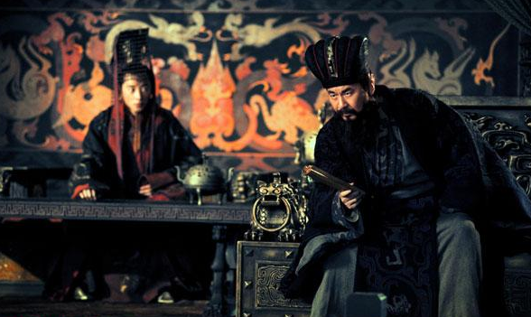
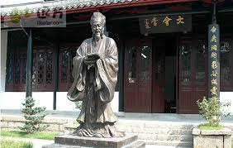
正統論及其流風遺緒
正統論始於三國時代魏蜀爭鋒，曹操 “挾天子以令諸侯” 是騎刦，曹丕首創 “禪讓” 是轉賬過户，劉備在獻帝死前稱帝為僭越，三人對 “正統” 一致念茲在茲。
宋朝之前，士大夫均以魏為正統，稱道曹操文釆武略，風流人物。 南宋理學家 朱熹力斥曹魏為簒位，正統鋒向於是轉移，《演義》便是此一思想轉向的產物。***
中國之堅持「正統論」自不待言, 有趣的是這種思想在 韓日越南等國亦大行其道!

Slide 15
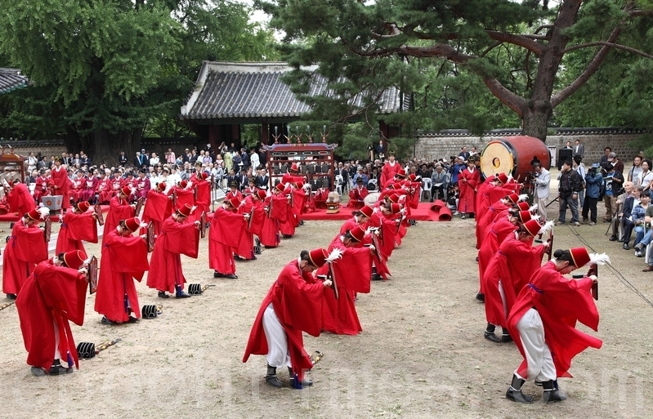
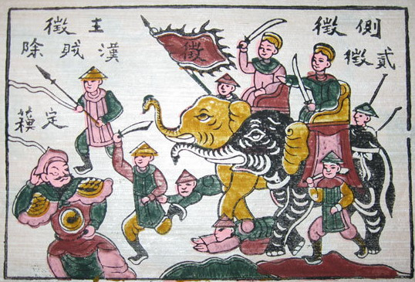
正統論及其流風遺緒
滿族入主中原之後, 韓國對其奉表稱臣, 暗地裡卻呼之為夷狄. 韓國朝野認為中華文明既滅, 朝鮮便是當然繼承者, 竟以 “小中華” 自居起來! 同理, 朝鮮戰爭後南韓長期稱中國為 “中共Olanke”, 此字在韓語中意為 “夷狄” !
日本也一樣, 天皇作為“日出處天子”, 甚至把朝鮮使者稱為朝貢使, 東北蝦夷南方沖繩之人當然也呼為夷狄了.
參觀胡志明市的歷史博物館所見，竟然將自趙佗“南越國” 起，至越南人所建的“黎氏王朝” 之前(即由漢至明初)的所有漢族政權一概除名！而代之以七十餘次 “民族起義” 事件，作為國家歷史的全部內容。
韓國舉行的「秋期釋奠」
二徵夫人起義圖

